Slide 1
"13 lat, 13 minut..."
Jan Bakun 8c

Slide 2
"13 lat, 13 minut" Jest to niezwykły film historyczny odnoszący się do wydarzeń 1956 w Poznaniu i Budapeszcie. Film upamiętnia zrywy ludności Polski i Węgier skierowane przeciwko reżimowi narzuconemu dwóm niezależnym narodom. Film jest typowym dokumentem, bez inscenizacji, ilustrowany ikonografią z tamtych lat oraz wykopiowaniami z dawnych kronik, w filmie grają tylko stara "warszawa", czołg i transporter - sprzęt dziś już muzealny. Historia bohaterów pokazana jest w relacjach członków ich rodzin, bliskich i uczestników wydarzeń. Osią konstrukcyjną filmu jest szczególne miejsce w Poznaniu, skrzyżowanie ulic Strzałkowskiego i Mansfelda, które to miejsce symbolicznie przywołuje tragedie obu chłopców, ukazuje okrucieństwo zgotowanych przez historię, ludzi i przypadek losów. Podobieństwo tych obu wielkich niesprawiedliwości wzmacnia wrażenie, jakie na widzach robi śmierć tak młodych ludzi. W filmie słyszymy słowa Węgra, który podkreśla inspirującą dla Budapesztu rolę Poznania. Naprawdę mocną stroną dokumentu jest działanie na emocje widzów, obok takiej relacji nie można przejść obojętnie. Dla nie historyka jest to ponadto lekcja historii, a wartość upamiętniania i czczenia tamtych wydarzeń nie może być przeceniona.

Slide 3
Dwoje dzieci, dwa kraje – Romek Strzałkowski, Polska - miał 13 lat, kiedy zginął, Peter Mansfeld, Węgry - umierał 13 minut.

Slide 4
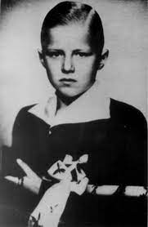
Romek Strzałkowski
Ur. 20 marca 1943 w Warszawie, zm. 28 czerwca 1956 w Poznaniu –uczeń VII klasy Szkoły Podstawowej nr 40 w Poznaniu (wcześniej wyrzucony z Państwowej Szkoły Muzycznej I stopnia im. Karola Kurpińskiego w Poznaniu za złe sprawowanie, następnie w chwili śmierci w trakcie ponownego przenoszenia), który zginął w wieku 13 lat od kuli w czasie szturmu robotników na gmach Komitetu do spraw Bezpieczeństwa Publicznego podczas Poznańskiego Czerwca.
Śmierć Strzałkowskiego urosła do rangi symbolu Poznańskiego Czerwca 1956. Owiana jest legendą, którą trudno oddzielić od rzeczywistości.

Slide 5
Wersje wydarzeń Poznańskiego Czerwca
Według zeznań części świadków, podczas demonstracji (ostrzeliwanej w tym czasie przez UB) chłopiec przejął flagę od rannej tramwajarki, Heleny Przybyłek, która w jednej z relacji powiedziała (co potwierdziła druga tramwajarka, Stanisława Sobańska):
„O godzinie 9 zatrzymano tramwaje i wszystkich do pochodu. I my w tym pochodzie żeśmy szły. (...) Przechodziłyśmy ulicą Dąbrowskiego i Kochanowskiego. Na Kochanowskiego jakiś mężczyzna doszedł do nas i sztandar nam dał. I w chwili, gdy ten sztandar wzięłam i idę, zostałam ranna w obie nogi. Upadłam. Podleciał chłopiec i podniósł sztandar. Wtedy nie wiedziałam, że to był Romek.”
]Według innych relacji Romek miał nieść transparent z napisem: „Chcemy religii w szkole” (być może miało to miejsce przed przejęciem flagi). Następnie, według zeznań różnych świadków, został zabity strzałem w klatkę piersiową, który padł z gmachu UB, lub zginął w późniejszym czasie w jednym z garaży na terenie bazy transportowej UB.
Według najnowszych badań, zgodnych z zeznaniami innych świadków, najbardziej prawdopodobna jest druga wersja, według której Strzałkowski zginął przypadkowo bądź został zastrzelony 28 czerwca 1956 o godz. 12:15. na terenie dyspozytorni UB, gdzie znaleziono jego ciało, przez funkcjonariuszkę UB, Teofilę Kowal (jak się później okazało, był to pseudonim nadany jej przez milicję i sąd w czasie procesu sądowego w październiku 1956, w obawie przed linczem).

Slide 6
Mimo upływu 60 lat wciąż nie wiadomo, jak zginął Romek Strzałkowski - najmłodsza, śmiertelna ofiara Czerwca '56. Zastrzelony 28 czerwca 1956 roku trzynastolatek stał się symbolem robotniczego buntu i jego krwawego stłumienia.
Okoliczności zgonu chłopca od lat stara się wyjaśnić śledztwo prowadzone przez Oddziałową Komisję Ścigania Zbrodni przeciwko Narodowi Polskiemu w Poznaniu. Postępowanie nie rozstrzygnęło dotąd, czy trzynastolatek zginął w wyniku celowego postrzału, czy też przypadkowo.
28 czerwca 1956 roku robotnicy Zakładów Cegielskiego, wówczas Zakładów im. Stalina, podjęli strajk generalny i zorganizowali demonstrację uliczną, krwawo stłumioną przez milicję i wojsko. W śledztwie ustalono, że życie straciło wówczas 58 osób, w tym kilkanaście w wieku poniżej 18 lat.
Uczeń Szkoły Podstawowej nr 40 w Poznaniu Romek Strzałkowski zginął wskutek rany postrzałowej klatki piersiowej, najprawdopodobniej po południu 28 czerwca 1956 r., na terenie garaży UB. Jego pogrzeb odbył się 2 lipca. Ciało chłopca spoczywa na cmentarzu na poznańskim Junikowie.

Slide 7
"Twarz Poznańskiego Czerwca to twarz Romka Strzałkowskiego" - powiedział PAP dr hab. Konrad Białecki z Instytutu Historii UAM, pracownik poznańskiego oddziału Instytutu Pamięci Narodowej. Jak dodał, najmłodsza ofiara Czerwca w naturalny sposób stała się ikoną tamtych wydarzeń.
Do tej pory śledczy zweryfikowali kilkanaście wersji śmierci Romka Strzałkowskiego, wynikających zarówno z materiałów śledztwa, jak i literatury dotyczącej Poznańskiego Czerwca 1956 r. "Jak na razie nie można jednoznacznie stwierdzić, czy zginął on w wyniku celowego postrzału, czy też przypadkowo" - podała Oddziałowa Komisja Ścigania Zbrodni przeciwko Narodowi Polskiemu w Poznaniu.

Slide 8
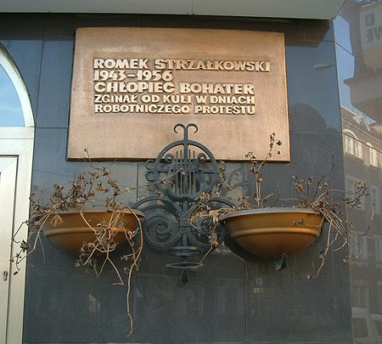
28 czerwca 1981 w Poznaniu odsłonięto pamiątkową tablicę pamięci Strzałkowskiego, zaś część ulicy Mylnej nazwano jego imieniem.
Przy ulicy Młyńskiej w Poznaniu znajduje się pomnik Dzieci Czerwca 1956 upamiętniający m.in. Strzałkowskiego.

Slide 9
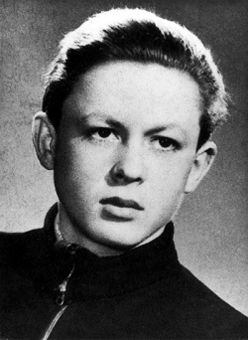
Peter Mansfeld
Ur. 10 marca 1941, zm. 21 marca 1959 – węgierski uczeń, ofiara systemu komunistycznego.
Jeszcze jako dziecko wziął udział w powstaniu węgierskim w 1956 roku. Pełnił funkcję łącznika pomiędzy oddziałami powstańczymi Jánosa Szabó na placu Széna w Budzie a placem Szmidta – jednymi z kilku najsilniejszych punktów oporu powstańczej Gwardii Narodowej.
Mansfeld przewoził ulotki, niekiedy granaty i broń, oraz dostarczał leki ze Szpitala Małgorzaty. Kiedy w grudniu 1956 komunistyczne władze stłumiły powstanie i w styczniu 1957 skazały Janosa Szabo na śmierć przez powieszenie.
Był najmłodszym z 350 Węgrów powieszonych za udział w powstaniu '56.

Slide 10
Powstanie na Węgrzech
Kiedy wybuchła rewolucja, Mansfeld nie chciał pozostać bierny wobec rozgrywających się wydarzeń. Podjął decyzję o przyłączeniu się do powstania i wstąpił do grupy Jánosa Szabó z placu Széna w Budapeszcie. Bardzo młody wiek Pétera budził początkowo wątpliwości dowódcy, który odmówił chłopcu przydzielenia broni. Ostatecznie jednak Mansfeld pozostał z powstańcami, choć nie brał udziału w walkach. Pełnił funkcję łącznika między placem Széna a zamkiem Schmidta. Transportował zdobytym przez siebie samochodem broń i ulotki, przynosił wiadomości, przywoził lekarstwa.
O dostarczonym dowódcy samochodzie miał powiedzieć: „Oddam auto tylko wtedy, kiedy ja będę mógł prowadzić”. Jak wynika z relacji naocznych świadków, Mansfeld odznaczał się wyjątkową odwagą i zapałem do działania. Charakteryzowała go także niezwykła chęć niesienia pomocy. Wydarzenia tamtych dni bezsprzecznie wywarły na niego głęboki wpływ i nadały kierunek jego przyszłości.

Slide 11
Powstanie upadło, rozpoczął się czas ostrych represji. Liczby okazały się zatrważająco wysokie: ponad trzystu straconych, 20 tysięcy uwięzionych, około 200 tysięcy osób wyemigrowało. Wśród skazanych na śmierć był także dowódca Pétera z Placu Széna – János Szabó. W obliczu tak strasznych prześladowań Mansfeld postanowił działać. Organizując wraz z kilkoma kolegami zbrojną grupę, zamierzali uwolnić więźniów politycznych i wzniecić na nowo powstanie. W tym celu gromadzili i ukrywali broń. Zważając na fakt stacjonowania na Węgrzech uzbrojonych wojsk sowieckich, cały plan wydawał się niezmiernie ryzykowny i bez szans na powodzenie. Chłopcy jednak mimo wszystko chcieli walczyć. Zachęty dodawać im mogło popularne wówczas hasło: „W marcu zaczynamy od nowa”. Grupa Mansfelda zmierzała zaatakować i rozbroić jakiś oddział, by w przypadku ponownego wybuchu rewolucji móc przyłączyć się do walczących. Planowali także uwolnienie z więzienia represjonowanego szwagra Pétera. W tym celu podjęli się akcji uprowadzenia i rozbrojenia milicjanta patrolującego teren pod austriacką ambasadą. Chłopcy z powodzeniem wykonali zadanie i po pokonaniu kilku kilometrów wypuścili go na wolność, ostrzegając przy tym, by nikomu nie wspominał o całym zajściu. Zagrozili, że w przeciwnym razie jego rodzinę mogą spotkać problemy.

Slide 12
Choć pierwsze etap akcji zakończył się powodzeniem, wykonanie dalszej części planu nie doszło do skutku. Jeden z członków grupy Mansfelda – Attila Egei opowiedział w domu o całym zajściu. Jego rodzice, którzy należeli do partii, natychmiast poinformowali milicję. Gdy Péter wracał do domu, jego mieszkanie było już otoczone. Mansfeld wraz z czwórką swoich towarzyszy został aresztowany. Warunki więzienne okazały się niezwykle trudne. Chłopcy byli przesłuchiwani nocami, bici, przetrzymywani w małych ciemnych celach. Péter zachował jednak odwagę i hart ducha. Na jednej z wizji lokalnych na Rózsadomb w Budzie udało mu się przechytrzyć strażników i uciec. Skok z czterometrowego wzgórza kosztował go złamaną rękę i dał tylko jeden dzień wolności, gdyż został złapany ponownie. Péterowi i jego kolegom podczas procesu zarzucano inicjowanie i przeprowadzanie akcji mających na celu obalenie porządku państwa, gromadzenie broni, kradzież i niszczenie mienia państwowego, ucieczkę z więzienia i uprowadzenie samochodu. Prokurator nazwał chłopców zdrajcami klasowymi i kontrrewolucjonistami. Żądał najcięższych kar. 21 listopada 1958 roku skazano Mansfelda na dożywocie, 19 marca 1959 natomiast – dziewięć dni po osiągnięciu przez chłopca pełnoletności, Sąd Ludowy Budapesztu zaostrzył karę. Wyrokiem była śmierć. Péter Mansfeld został stracony przez powieszenie 21 marca rano. Z powodu źle wykonanej egzekucji jego agonia trwała 13 minut.

Slide 13
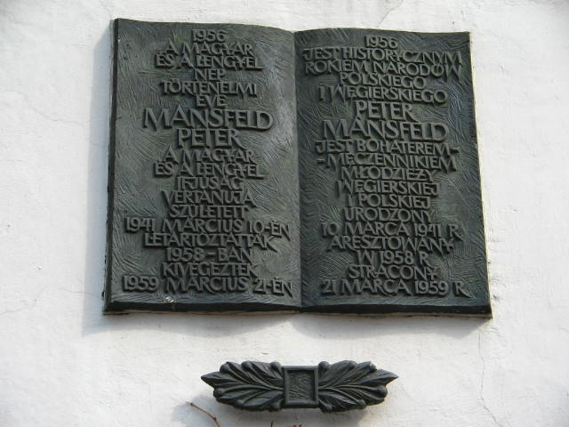
Péter Mansfeld obecnie jest jednym z węgierskich bohaterów narodowych.
W Poznaniu znajduje się ulica jego imienia. Na kamienicy na rogu ulicy Pétera Mansfelda i Romka Strzałkowskiego umieszczona jest pamiątkowa tablica.
W 2016 roku został pośmiertnym honorowym obywatelem II dzielnicy Budapesztu.
W 2019 roku otrzymał tytuł honorowego obywatela Csepel.

Slide 15
https://pl.wikipedia.org/wiki/Roman_Strza%C5%82kowski https://pl.wikipedia.org/wiki/P%C3%A9ter_Mansfeld https://dzieje.pl/aktualnosci/81-rocznica-pierwszego-transportu-polakow-do-auschwitz http://www.magyazyn.pl/wbrew-systemowi-peter-mansfeld-2/
Bibliografia:

